Slide 1
Medya ve İletişim Programı
Oryantasyon Programı
Kırklareli Üniversitesi
Bilgeliğe Yolculuk…
Pazarlama ve Reklamcılık
Bölüm Başkanlığı
Eğitim Öğretim Geliştirme Koordinatörlüğü-2019

Slide 2
Medya ve İletişim Bölümü & Oryantasyon Programı
Destek Hizmetleri Oryantasyon Programı Hakkında
Üniversitemiz destek birimleri olarak; SKS, Kütüphane, Kariyer Merkezi, Öğrenci İşleri, Uzaktan Eğitim, Öğrenci Değişim Programlarına ilişkin genel oryantasyon programı ayrıca organize edilecektir.
Bu sunum, sadece her bölümün kendi öğrencilerine yönelik bir oryantasyonu içermektedir.
…
Eğitim Öğretim Geliştirme Koordinatörlüğü-2019

Slide 3
Sunum & Kapsam
Pınarhisar MYO Tanıtımı
Medya ve İletişim Bölümü Tanıtımı
Eğitim Öğretim Geliştirme Koordinatörlüğü-2019

Slide 4
Pınarhisar MYO & Genel Tanıtımı
Genel Tanıtım
Eğitim Öğretim Geliştirme Koordinatörlüğü-2019

Slide 5
Medya ve İletişim Bölümü & Oryantasyon Programı
Pınarhisar MYO Fiziksel Genel Tanıtımı
Alanlar | Açıklama
Birimdeki Bölümler | 1. Bilgisayar Programcılığı Programı 2. Bilgi Yönetimi Programı 3. Turizm ve Otel İşletmeciliği Programı 4. Aşçılık Programı 5. Turizm ve Seyahat Hizmetleri Programı 6. Kontrol ve Otomasyon Teknolojisi Programı 7. Halkla İlişkiler Programı 8. Medya İletişim Programı 9. Yapı Denetim Programı
Birim Derslikleri
Kütüphane
Spor Alanları
Laboratuvar
Atölye
Dinlenme Alanları
Yemekhane
Akademik Personel Ofisleri
Fotokopi & Kırtasiye
Eğitim Öğretim Geliştirme Koordinatörlüğü-2019

Slide 6
Medya ve İletişim Bölümü & Tanıtımı
Medya ve İletişim Bölümü Fiziksel Alt Yapı
Medya ve İletişim Bölüm Sosyal Aktivite ve Yaşam Alanları
Eğitim Öğretim Geliştirme Koordinatörlüğü-2019

Slide 7
Medya ve İletişim Bölümü & Oryantasyon Programı
Bölümdeki Fiziksel Alt Yapı ve Diğer Koşullar
Alanlar | Açıklama
Bölüm Derslikleri
Akademisyen Ofisleri | 3. Kat
Bölüm Atölyeleri
Bölüm Laboratuvarları
Sosyal Etkinlik Alanı | Spor Kompleksi
Eğitim Öğretim Geliştirme Koordinatörlüğü-2019

Slide 8
Medya ve İletişim Bölümü & Oryantasyon Programı
Bölümdeki Öğrenci Sayıları
Öğretim Türü | 1. Sınıf | 2. Sınıf | 3. Sınıf | 4. Sınıf
I. Öğretim | 34 | 31
II. Öğretim | - | -
2019 mezun sayısı
33
Eğitim Öğretim Geliştirme Koordinatörlüğü-2019

Slide 9
Medya ve İletişim Bölümü & Oryantasyon Programı
Bölümdeki Anabilim Dalları ve Akademik Personel
Öğr.Gör. Mehmet SALİ (Bölüm Başkanı)
Öğr.Gör. Onur GÜNAYDIN
Öğr.Gör. Esra BÜDÜN
Öğr.Gör. Kadir Metin AKBAŞ
Öğr.Gör. Musa Can ARSLAN
Eğitim Öğretim Geliştirme Koordinatörlüğü-2019

Slide 10
Medya ve İletişim Bölümü & Oryantasyon Programı
Bölümden Mezun Bir Öğrencinin Sahip Olacağı Yeterlikler
İletişim alanı ile ilgili kuramsal ve uygulamaya dayalı kavram, yaklaşım, model ve teknikleri açıklar/analiz eder.
Medya ve iletişim sektöründe iş süreçlerini planlama, organize etme ve yürütme süreçlerine uygun hizmet üretir.
Yeni teknoloji ve uygulamalara hâkim olarak güncel gelişmeleri takip eder.
Alanı ile ilgili projelerin yürütülmesinde bağımsız ya da ekip üyesi olarak sorumluluk alır.
Alanı ile ilgili hizmet üretim süreçlerinde yazılı, sözlü ve görsel iletişim kanallarını uygular.
Haber konusu seçme, bilgi toplama, haber kaynaklarını seçme, haber yazma, soru sorma ve baskı aşamalarını bilir/bu süreçlere uygun haber yapar.
Yazılı ve görsel haber hazırlamada haberin siyasi, ekonomik ve toplumsal boyutlarını eleştirel düşünmeye dayalı olarak analiz eder/değerlendirir.
Medya sektörünün, yapısı, sorunları, işletme ve yönetimine ilişkin sorunları analiz eder/değerlendirir.
Yazılı ve görsel basında haber, film ve program hazırlama sürecinde ulusal ve uluslararası normlar, temel hak ve özgürlükler, mesleki etik değerleri esas alır.
Avrupa dil portfolyosu A1 düzeyinde bir yabancı dili (İngilizce) kullanarak alandaki gelişmeleri izler/meslektaşları ile iletişim kurar.
Yazılı ve görsel medya alanlarında haber, film ve program hazırlama süreçlerine ilişkin kavram, teori, yaklaşım, model ve teknikleri açıklar/analiz eder/değerlendirir.
Alanı ile ilgili hizmet üretim süreçlerinde kullanılan mesleki teknolojileri (kamera, vb.) ve bilgisayar yazılımlarını etkili kullanır.
Eğitim Öğretim Geliştirme Koordinatörlüğü-2019

Slide 11
Medya ve İletişim Bölümü & Oryantasyon Programı
Bölümdeki Bilimsel Araştırma ve Sosyal Sorumluluk Projeleri
Sosyal sorumluluk projeleri:
Bölümle ilgili kulüpler: Medya ve İletişim Kulübü
Bölümdeki bilimsel ve sosyal etkinlikler: Savaş Kameramanlığı / Muhabirlik - Televizyon Haberciliği- Batı Bize Emanet - TRT Gezisi - Akşam Gazetesi 100. Yıl Sergisi
Eğitim Öğretim Geliştirme Koordinatörlüğü-2019

Slide 12
Medya ve İletişim Bölümü & Oryantasyon Programı
Bölümde Verilen Dersler / Öğrencinin Seçebileceği Dersler
Eğitim Öğretim Geliştirme Koordinatörlüğü-2019

Slide 13
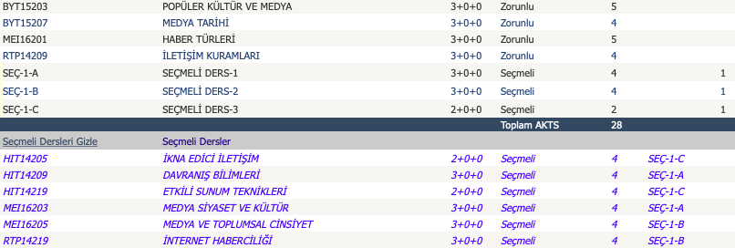
Medya ve İletişim Bölümü & Oryantasyon Programı
Bölümde Verilen Dersler / Öğrencinin Seçebileceği Dersler
Eğitim Öğretim Geliştirme Koordinatörlüğü-2019

Slide 14
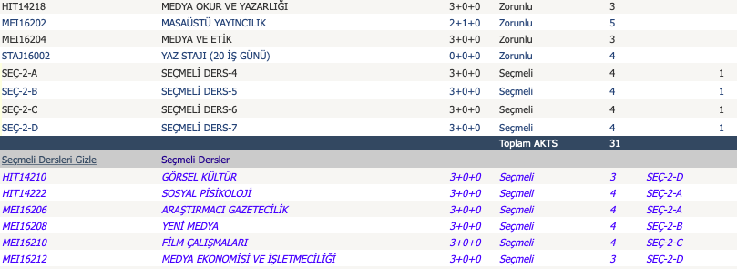
Medya ve İletişim Bölümü & Oryantasyon Programı
Bölümde Verilen Dersler / Öğrencinin Seçebileceği Dersler
Eğitim Öğretim Geliştirme Koordinatörlüğü-2019

Slide 15
Medya ve İletişim Bölümü & Oryantasyon Programı
Bölümdeki Mezuniyet Koşulları
Mezuniyet kredisi / AKTS : 120 AKTS
Yaz Stajı : 20 + 20 = 40 Gün
GNO: 4.00 üzerinden en az 2.00 GNO
Eğitim Öğretim Geliştirme Koordinatörlüğü-2019

Slide 16
Medya ve İletişim Bölümü & Oryantasyon Programı
Bölümdeki Mezuniyet Sonrası İş Alanları
Medya ve İletişim Önlisans Programını başarı ile tamamlayan mezunlar, medya sektörünün çeşitli aşamalarında, kurumsal iletişim ya da halkla ilişkiler birimlerinde çalışabileceklerdir.
Eğitim Öğretim Geliştirme Koordinatörlüğü-2019

Slide 17
Medya ve İletişim Bölümü & Oryantasyon Programı
Mezuniyet Sonrası Dikey Geçiş İmkanları
Radyo ve Televizyon
Sinema ve Televizyon
Gazetecilik
Medya ve İletişim
Medya ve İletişim Sistemleri
İletişim
İletişim Tasarımı
Eğitim Öğretim Geliştirme Koordinatörlüğü-2019

Slide 18
Medya ve İletişim Bölümü & Oryantasyon Programı
Bölümdeki Mezuniyet Sonrası Kariyer İmkanları
Akademik kariyer
Meslek alanındaki kariyer
…
Eğitim Öğretim Geliştirme Koordinatörlüğü-2019

Slide 19
Medya ve İletişim Bölümü & Oryantasyon Programı
Bölümdeki Öğrenci Danışmanlığı Sistemi
1. Sınıflar: Öğr.Gör. Esra BÜDÜN - Salı: 12:10 - 13:10 / Perşembe: 12:10 - 13:10
2. Sınıflar: Öğr.Gör. Kadir Metin AKBAŞ- Salı: 13:30 - 14:30 / Çarşamba: 13:30 - 14:30
Eğitim Öğretim Geliştirme Koordinatörlüğü-2019

Slide 20
Medya ve İletişim Bölümü & Oryantasyon Programı
Bölümdeki Öğrenci İşleri Hizmetleri
Öğrenci belgesi, Öğrenci kimliği, Transkript, Başvurular vs.
KLUZEM
Sisteme Giriş Linki: kluzem.klu.edu.tr
Kullanıcı Adı: Öğrenci Numarası
Kullanıcı Şifresi: T.C. Kimlik Numarası
Eğitim Öğretim Geliştirme Koordinatörlüğü-2019

Slide 21
Medya ve İletişim Bölümü & Oryantasyon Programı
Bölümdeki Yasal Hak ve Sorumluluklar
Eğitim Öğretim İle İlgili: Kırklareli Üniversitesi Ön Lisans ve Lisans Eğitim Öğretim Yönetmeliği
Ulusal üst hukuk normları: Anayasa, kanunlar,
Uluslararası hukuk normları,
Eğitim Öğretim Geliştirme Koordinatörlüğü-2019

Slide 22
Medya ve İletişim Bölümü & Oryantasyon Programı
2019-2020 Güz Dönemi Akademik Takvimi
Etkinlikler | Tarih
Ders Kayıt | 09 Eylül 2019 - 17 Eylül 2019
Derslerin Başlangıcı | 16 Eylül 2019
Ders Ekleme / Çıkarma | 16 Eylül 2019 - 18 Eylül 2019
Vize Tarihleri | 04 Kasım 2019 - 10 Kasım 2019
Derslerin Bitişi | 27 Aralık 2019
Final Tarihleri | 30 Aralık 2019 - 12 Ocak 2020
Bütünleme | 15 Ocak 2020 - 20 Ocak 2020
Bahar Dönemi Ders Kayıtları | 20 Ocak 2020 - 24 Ocak 2020
pmyo.klu.edu.tr
Eğitim Öğretim Geliştirme Koordinatörlüğü-2019

Slide 23
Kırklareli Üniversitesi
Güzel anı, başarı ve mutlulukla dolu bir üniversite hayatı dileğiyle….
Bilgeliğe Yolculuk…
Eğitim Öğretim Geliştirme Koordinatörlüğü-2019

